Slide 1
KAGGLE
Alumno:
Rojas Martínez Jonathan Francisco

Slide 2
Datos rápidos de Kaggle
01. ¿Qué es Kaggle?
02. ¿A qué permite acceder Kaggle?
Es una plataforma web que reúne la comunidad de Data Science, que brinda datos, herramientas y algunas competencias para la misma.
GPU’s y TPU’s gratuitas.
Gran cantidad de datos.
Códigos publicado por la comunidad.
03. ¿Puedo programar dentro de Kaggle?
04. TPU’s y Notebooks
05. Dueño e inicio
Sí, en la pestaña Notebooks puedes usar una GPU o TPU y escoger el lenguaje de programación que esté disponible.
Tensor Processing Units y usan un ambiente parecido a Jupyter Notebook.
Es una empresa subsidiaria de Google LLC y comenzó en 2010.

Slide 3
Las competencias de Kaggle
Esponsorizadas
Contratación
Competencias que son patrocinadas por alguna empresa, gobierno y/o persona.
Competencias que como premio es la oferta de trabajo para alguna empresa, son las más raras.
Investigación
Principiantes
Como su nombre lo indica, son competencias orientadas a investigación (médica, física, etc.), que también dan premios, pero menores a las esponsorizadas.
Competencias que tienen como objetivo enseñar y poner en práctica los conocimientos de las personas que son nuevas en Data Science y estas no tienen premio.

Slide 4
¿Por dónde empezar para las competencias en Kaggle?
Sigue a otros Datascientest
Empieza en lo más simple
Usa el foro Discussions
En tu pestaña de “Home” dale a “Follow” y así podrás enterarte de nuevos data sets o de nuevos códigos de temas de tu interés.
Participa en competencias para principiantes, usa bases de datos más votadas y sobre temas simples.
Puedes preguntar acerca de bases de datos y de como empezar a resolverlos.
Ve los códigos más votados
Trabajo en equipo
Puedes darte una idea sobre como otra persona pudo resolver el problema, además de que estos están comentados y son progresivos.
(pestaña de “Code”)
Empieza a trabajar por tu cuenta, pero después de esto comunícate con otros usuarios para trabajar en equipo y resolver problemas juntos.

Slide 5
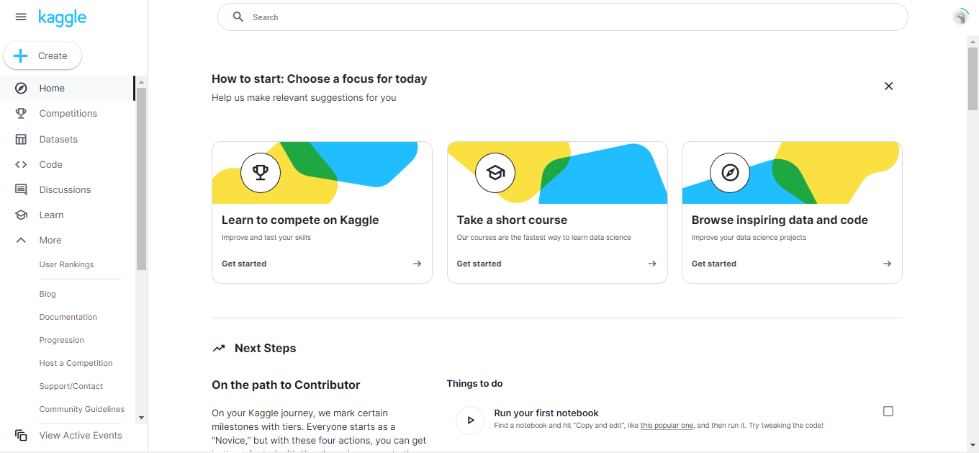
Pestañas generales de Kaggle
Ranking de cuanto sabes programar.

Slide 6
Descripción de pestañas de Kaggle
Home
Code
El equivalente de Facebook a la página principal, donde otros usuarios publicas data sets y/o códigos.
Pestaña donde podrás crear nuevos notebooks para hacer códigos que tienen que ver con los data sets.
Competitions
Discussions
Pestaña donde puedes encontrar las competencias activas.
Pestaña donde puedes hacer preguntas, responder y dar seguimiento a las modificaciones a bases de datos.
Datasets
Pestaña donde encontrarás todas las bases de datos disponibles por temas.
Learn
Pestaña donde puedes aprender a programar en distintos leguajes y sobre la Ciencia de Datos.

Slide 7

VAMOS A KAGGLE

Slide 8

Gracias
¿Por qué quieres aprender Machine Learning?
Bibliografía:
Kaggle: Your Machine Learning and Data Science Community. (s. f.). https://www.kaggle.com/
Rédac, T. (2023, 24 enero). Kaggle: todo lo que hay que saber sobre esta plataforma. Formation Data Science | DataScientest.com. https://datascientest.com/es/kaggle-todo-lo-que-hay-que-saber-sobre-esta-plataforma
Me gusta el dinero

